Slide 1

패킷트레이서와
인터페이스 설정
조수현

Slide 2

패킷트레이서란?
라우터 시뮬레이터
네트워킹의 원칙
학습
교육과 실습,을위한
네트워크 실뮬레이터
컴퓨터 네트워크 시뮬레이션을 위한 연구에 이용할 수 있는 시스코의 라우터 시뮬레이터

Slide 3
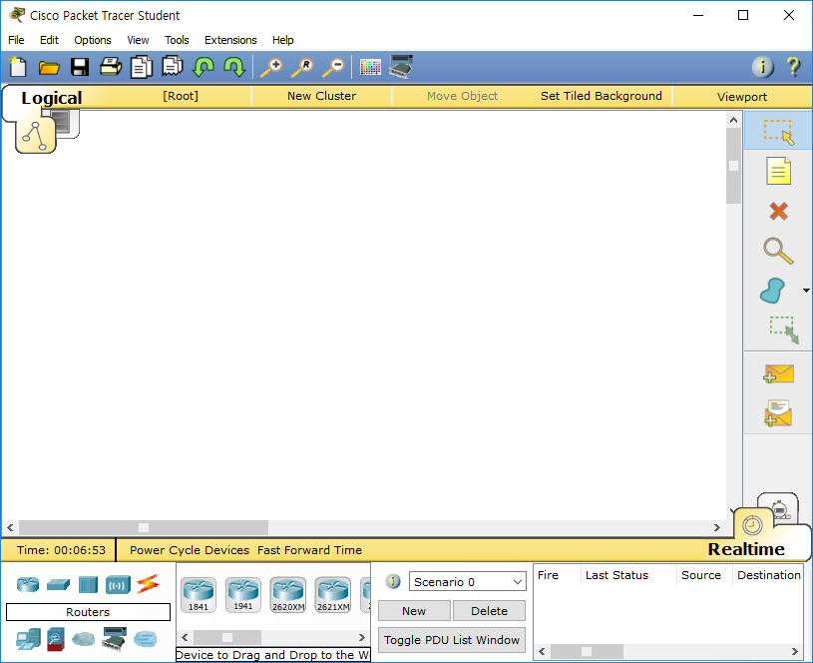

Slide 4
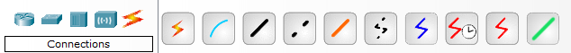
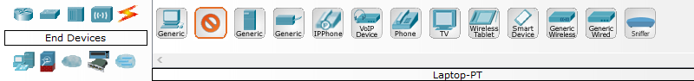
케이블
스위치 (Switch)
네트워크장비들을 물리적으로 연결해줌
이더넷 네트워크에서 여러 대의 컴퓨터, 네트워크 장비를 연결하는 장치
허브와 유사하지만 전이중 통신방식 (full duplex)를 통한 훨씬 향상된 네트워크 속도를 제공
DCE,DTE 케이블
라우터와 라우터를 연결해주는 시리얼인터페이스 케이블 DCE케이블이 연결된 라우터는 클럭레이트(cㅣock rate)를 설정해줘야함
라우터 (Routers)
콜리젼 도메인(collision domain)을 나누어 사용하기 때문에 충돌이 안일어남
단말장치
서로 다른 네트워크를 가장 적절한 통신로를 이용하여 연결해주는 장치
VLAN을 통해 네트워크 관리를 더욱 용이하게 할수있음
기본적으로 PC 를 사용함 PC외에도 여러가지 네트워크 단말장치들을 사용가능
스트레이트 케이블
서로 다른 근거리통신망(LAN)을 중계하거나 근거리통신망을 광역통신망(WAN)에 연결할 때 주로 사용한다.
같은 장비들, 라우터-pc를 연결 ex pc-pc, 라우터-pc
스트레이트 케이블
서로 다른 장비들을 연결 ex pc-스위치, 스위치-라우터
인터넷에 접속할 때 반드시 필요한 장비로, 서로 다른 프로토콜로 운영되는 통신망에서 정보를 전송하기 위해 경로를 설정 하는 역할을 하는 핵심적 통신장비

Slide 5
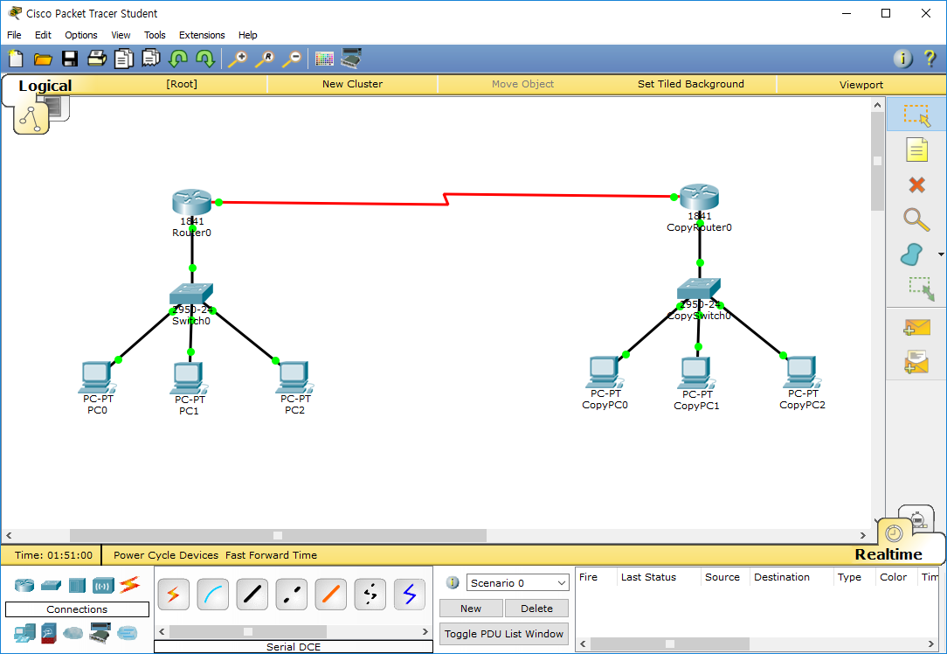
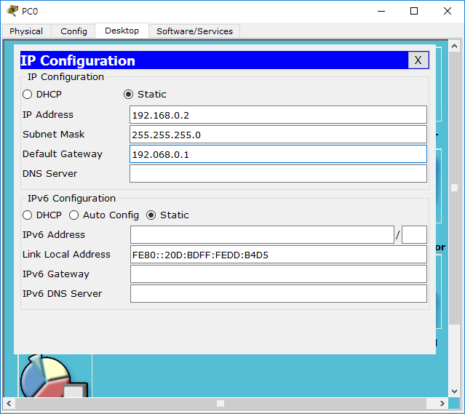
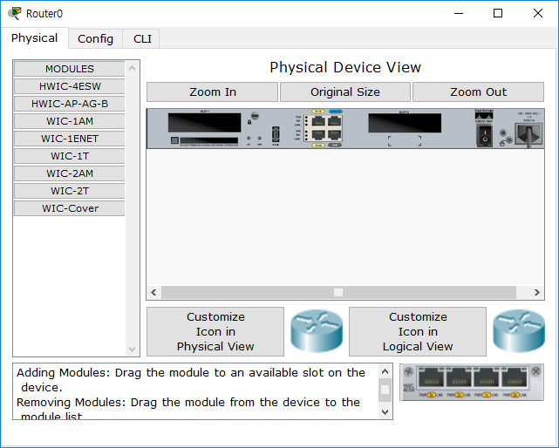
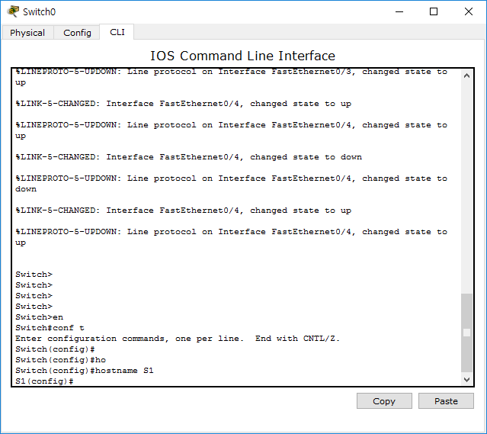
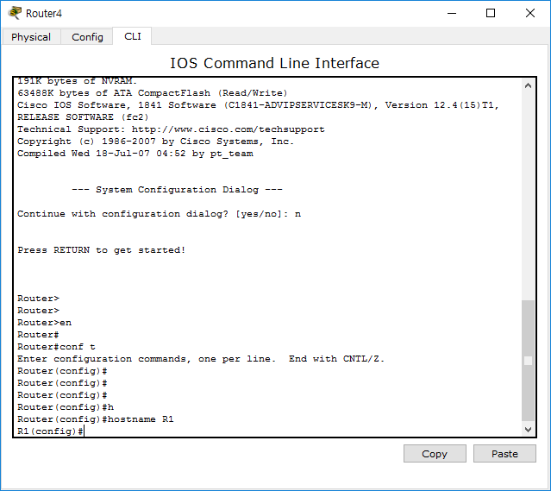
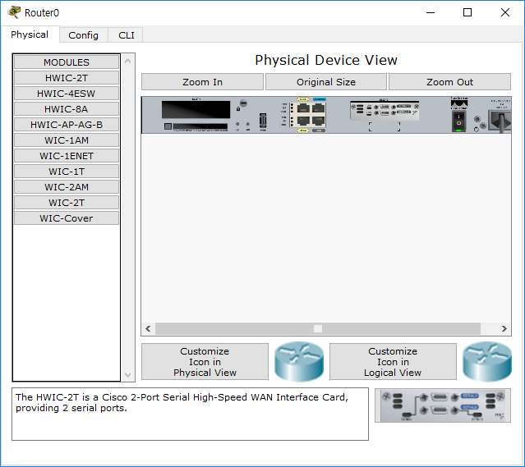
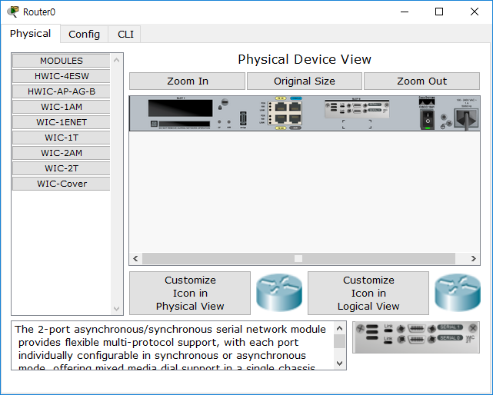

Slide 6
인터페이스란?
루프백 인터페이스
상호 간의 소통을 위해 만들어진 물리적 매개체나 프로토콜을 말한다.
시리얼 인터페이스
두 가지 시스템 또는 장치(equipment)가 결합해 있는 경계(boundary)
이더넷 인터페이스
이더넷 인터페이스
네트워크 인터페이스에는 크게
Ethernet interface 와 Serial interface가 있다
라우터에는 루프백 인터페이스가 따로 있다.

Slide 7
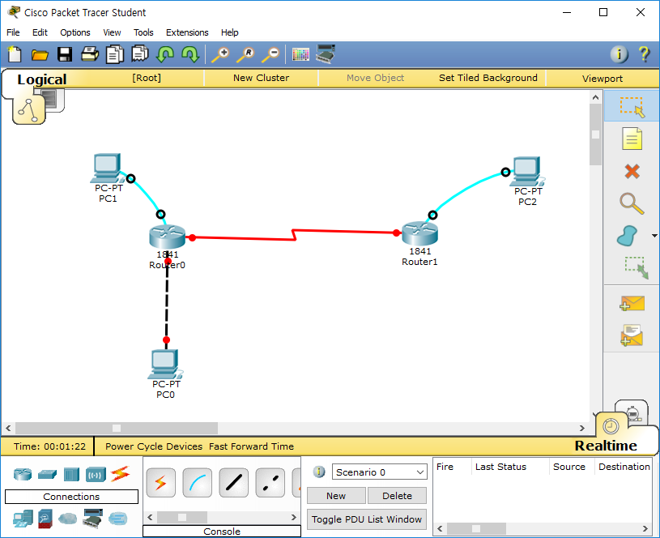
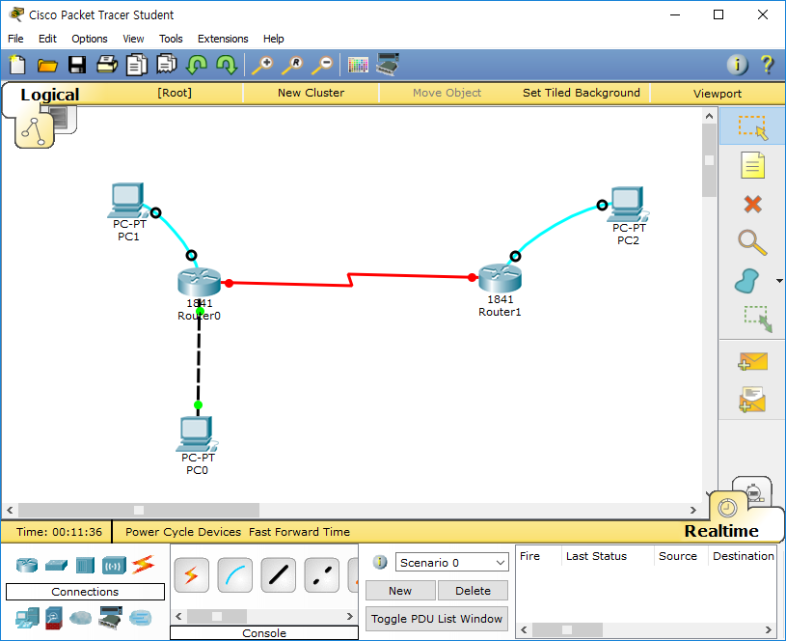
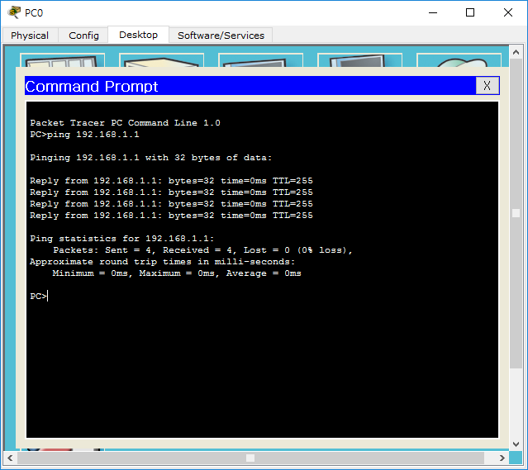
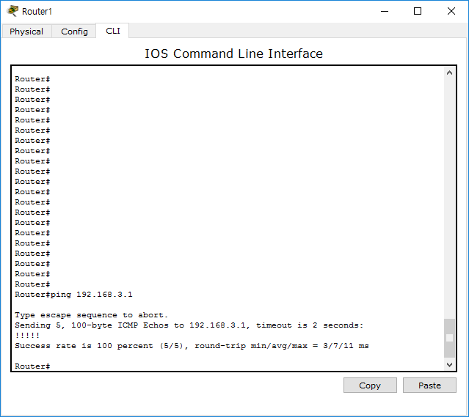
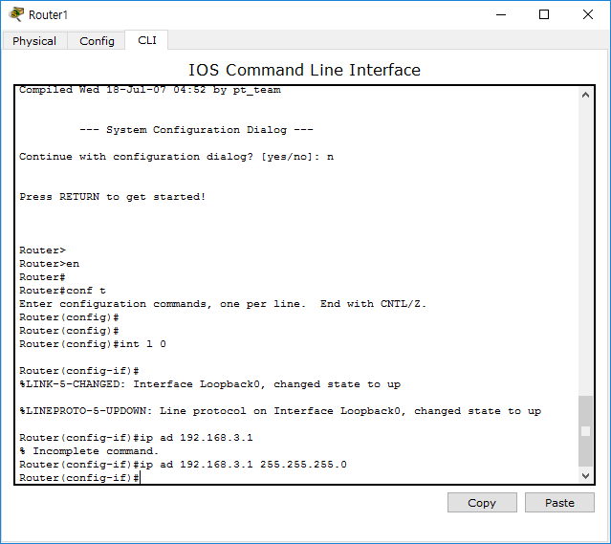

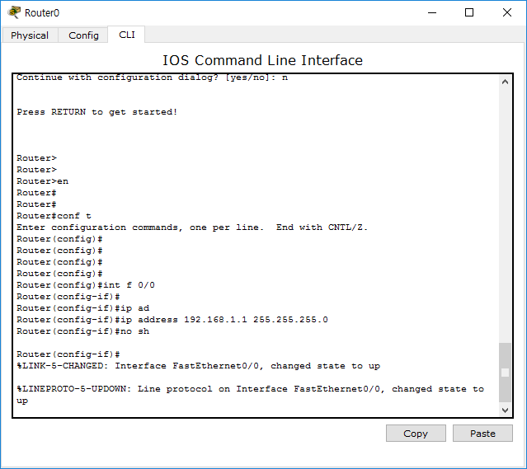
PC에 IP와 게이트웨이를 준다
라우터의 fastethernet 의 IP주소로 핑을 보낸다
게이트웨이주소는 라우터의 페스트이더넷 인터페이스의 IP주소!
성공!
enable 모드로 진입
설정을 마치면 PC와 Router0에 초록불이 들어온다
configure terminal 모드로 진입
라우터와 통신이 되는지 확인해보자
fastethernet 인터페이스로 진입
loopback 인터페이스로 진입
Router1의 loopback IP
IP 주소를 준다
(PC의 게이트웨이주소)
포트 활성화
성공!
IP부여

Slide 8

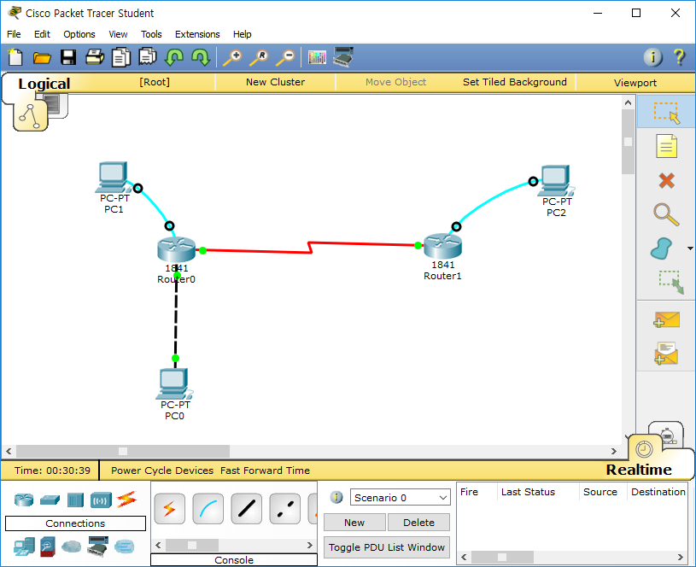
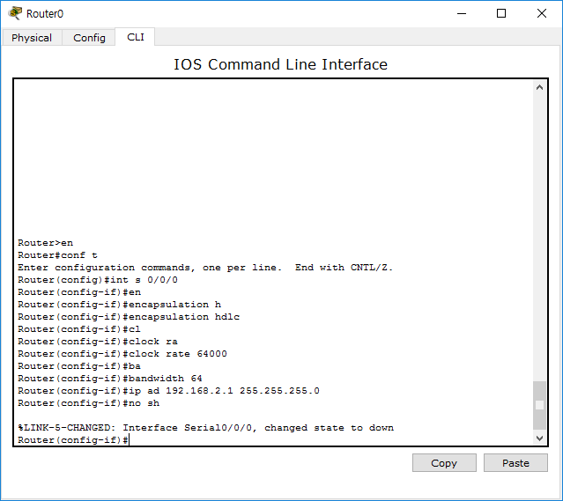
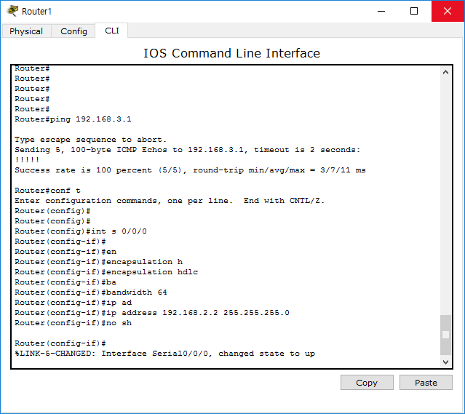
이제 시리얼 인터페이스를 설정해보자
반대쪽도 설정해준다
설정을 마치면 Router0과 Router1에 초록불이 들어온다
serial 인터페이스로 진입
Router1은 DCE이기 때문에 clock rate는 설정하지 않는다
encapsultaion을 hdlc로 설정
clock rate 64000으로 설정
bandwidth를 64로 설정
포트 활성화
IP부여

Slide 9

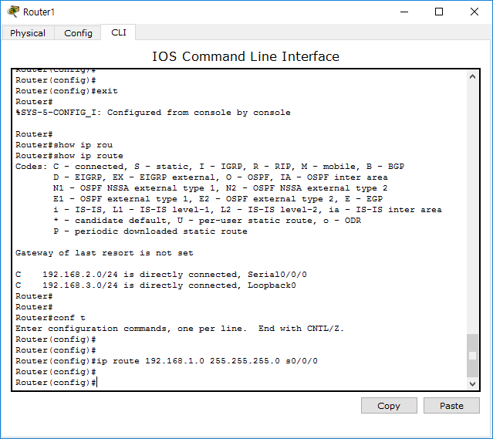
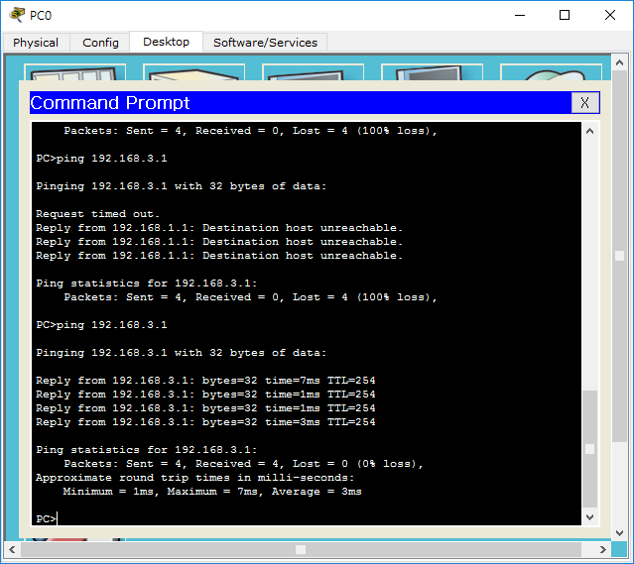
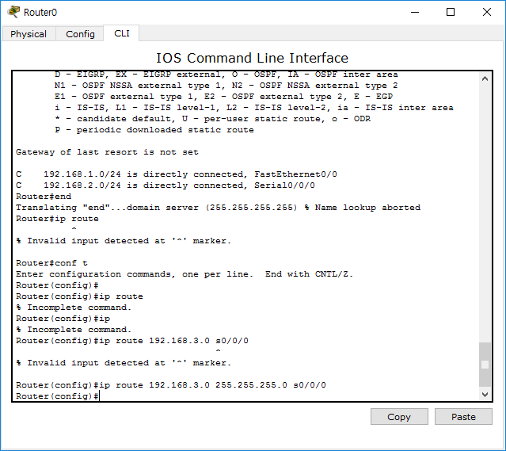
이제 라우터 끼리의 통신을위한 라우팅 프로토콜을 설정해야한다
모든 인터페이스 설정을 끝내고 통신가능!
Loopback인터페이스의 IP주소
성공!
Static 라우팅 설정
Static 라우팅 설정

Slide 10
감사합니다

